Slide 1
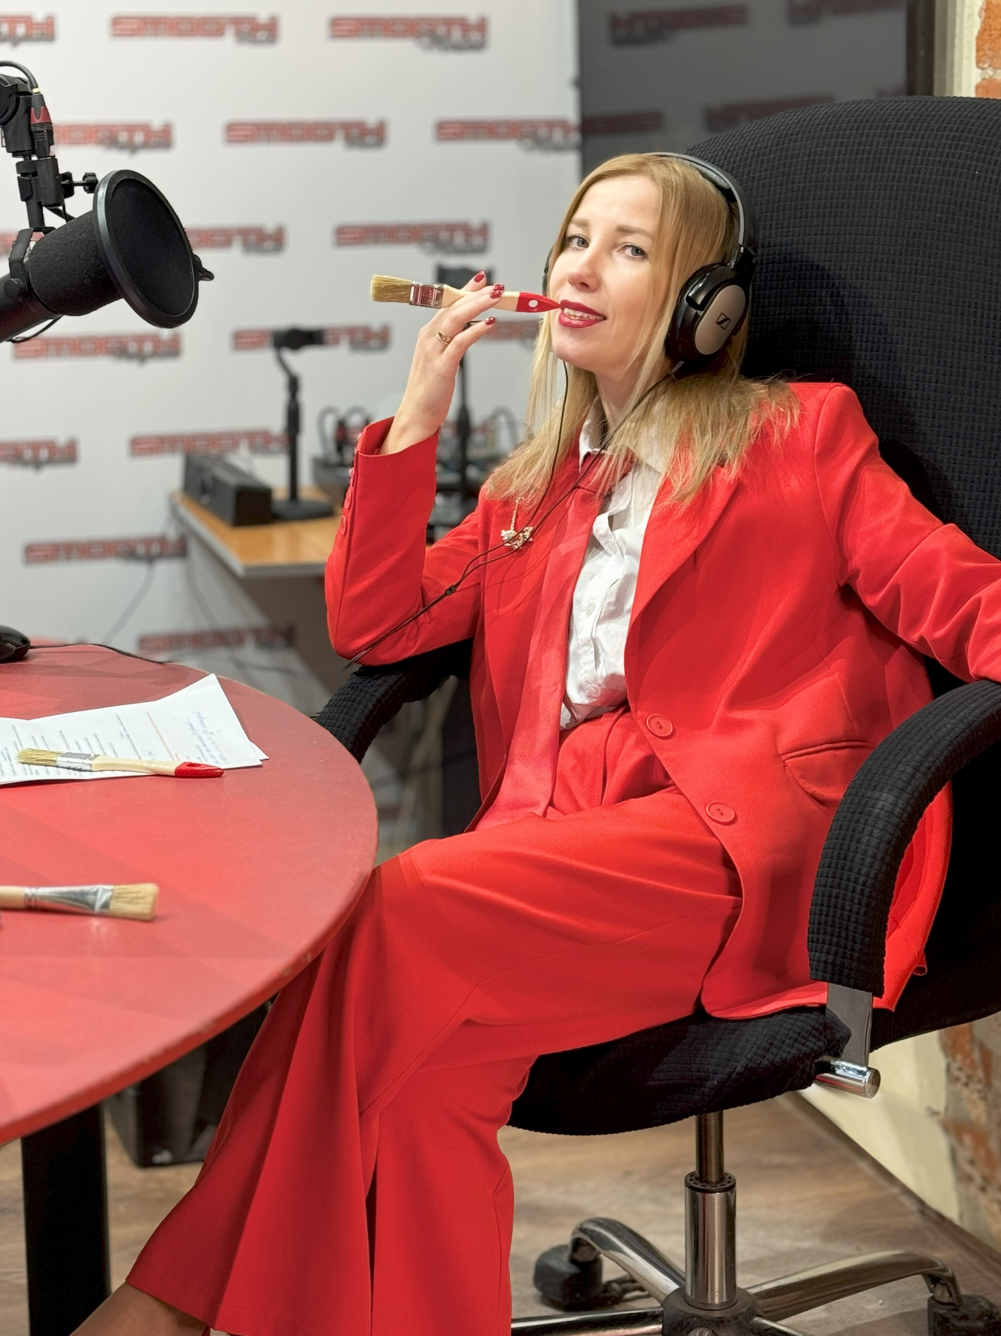

ВОКРУГ ДИЗАЙНА
ВОКРУГ ДИЗАЙНА
Авторская радиопрограмма Полины Чаплановой
Гости программы
Живой эфир
Предприниматели, эксперты и руководители компаний из разных сфер бизнеса
В центре Москвы — в нескольких минутах от Арбата и Кремля
Платформа
Международное женское lifestyle-радио Smooth Lifestyle — без монтажа и редактирования

Slide 2

ВОКРУГ ДИЗАЙНА
Почему сегодня экспертам стало сложнее быть услышанными
Сегодня недостаточно быть хорошим специалистом, иметь опыт и реальные результаты.
Рынок стал перегруженным. Экспертов много.
Похожих предложений — ещё больше.
И в этой ситуации возникает ключевая проблема:
люди перестают различать специалистов между собой
— если они не видят человека за его профессией.
Сильная экспертиза
Но о ней знают только текущие клиенты и узкий круг
Проекты и кейсы
Но нет формата, где можно раскрыть их глубоко и спокойно
Знания и опыт
Но они теряются в потоке короткого контента и постов
Желание развивать личный бренд
Но нет пространства, где можно говорить «по-настоящему», а не фрагментами
Сегодня люди выбирают не просто услугу или компанию. Они выбирают человека — его голос, мышление, позицию и историю.
Потребность в доверии
Не продавать напрямую, а выстраивать доверие через личность и диалог

Slide 3

Что такое «Вокруг дизайна»
«Вокруг дизайна» — это авторская радиопрограмма Полины Чаплановой, построенная на живом разговоре с экспертами, предпринимателями и руководителями компаний. Это формат, где человек раскрывается не через презентацию или подготовленный текст, а через естественный диалог в эфире.
Для тех, кто впервые выходит в публичное поле
Для практикующих экспертов
Формат мягкого входа в медийность — без сцены, без давления, без необходимости быть идеальным спикером. Живой радиоэфир позволяет спокойно и естественно рассказать о себе, своём опыте и своей работе в формате диалога.
Дополнительная медийная площадка, которая усиливает узнаваемость, доверие и экспертный статус. Эфир помогает расширить присутствие в публичном поле и дать аудитории более глубокое понимание человека и его деятельности.
«Вокруг дизайна» — это не просто интервью и не просто разговор. Это формат публичного присутствия эксперта, где раскрывается не только профессиональная сторона, но и личность.

Slide 4






ВОКРУГ ДИЗАЙНА
Кто может стать гостем программы
Программа «Вокруг дизайна» открыта для экспертов и специалистов из разных профессиональных сфер.
Главный принцип простой: если ваша деятельность связана с человеком, домом, бизнесом или средой — она может стать основой полноценного эфира.
Строительство и ремонт
Недвижимость
Пространство и эстетика
Строительные компании, подрядчики, производители материалов, мебельные производства, специалисты по освещению, камню, кухонным решениям, инженерным системам, фасадам и отделке
Риелторы, брокеры, агентства недвижимости, девелоперы, специалисты по инвестициям в недвижимость
Ландшафтные дизайнеры, хоумстейджеры, организаторы пространства, декораторы, специалисты по озеленению, интерьерные фотографы
Бизнес и предпринимательство
Человек и качество жизни
Психологи, врачи, юристы, эксперты по Васту, специалисты по среде, энергии пространства и другим направлениям, влияющим на жизнь человека
Владельцы бизнеса, руководители компаний, авторы проектов, эксперты, развивающие собственные продукты и бренды

Slide 5
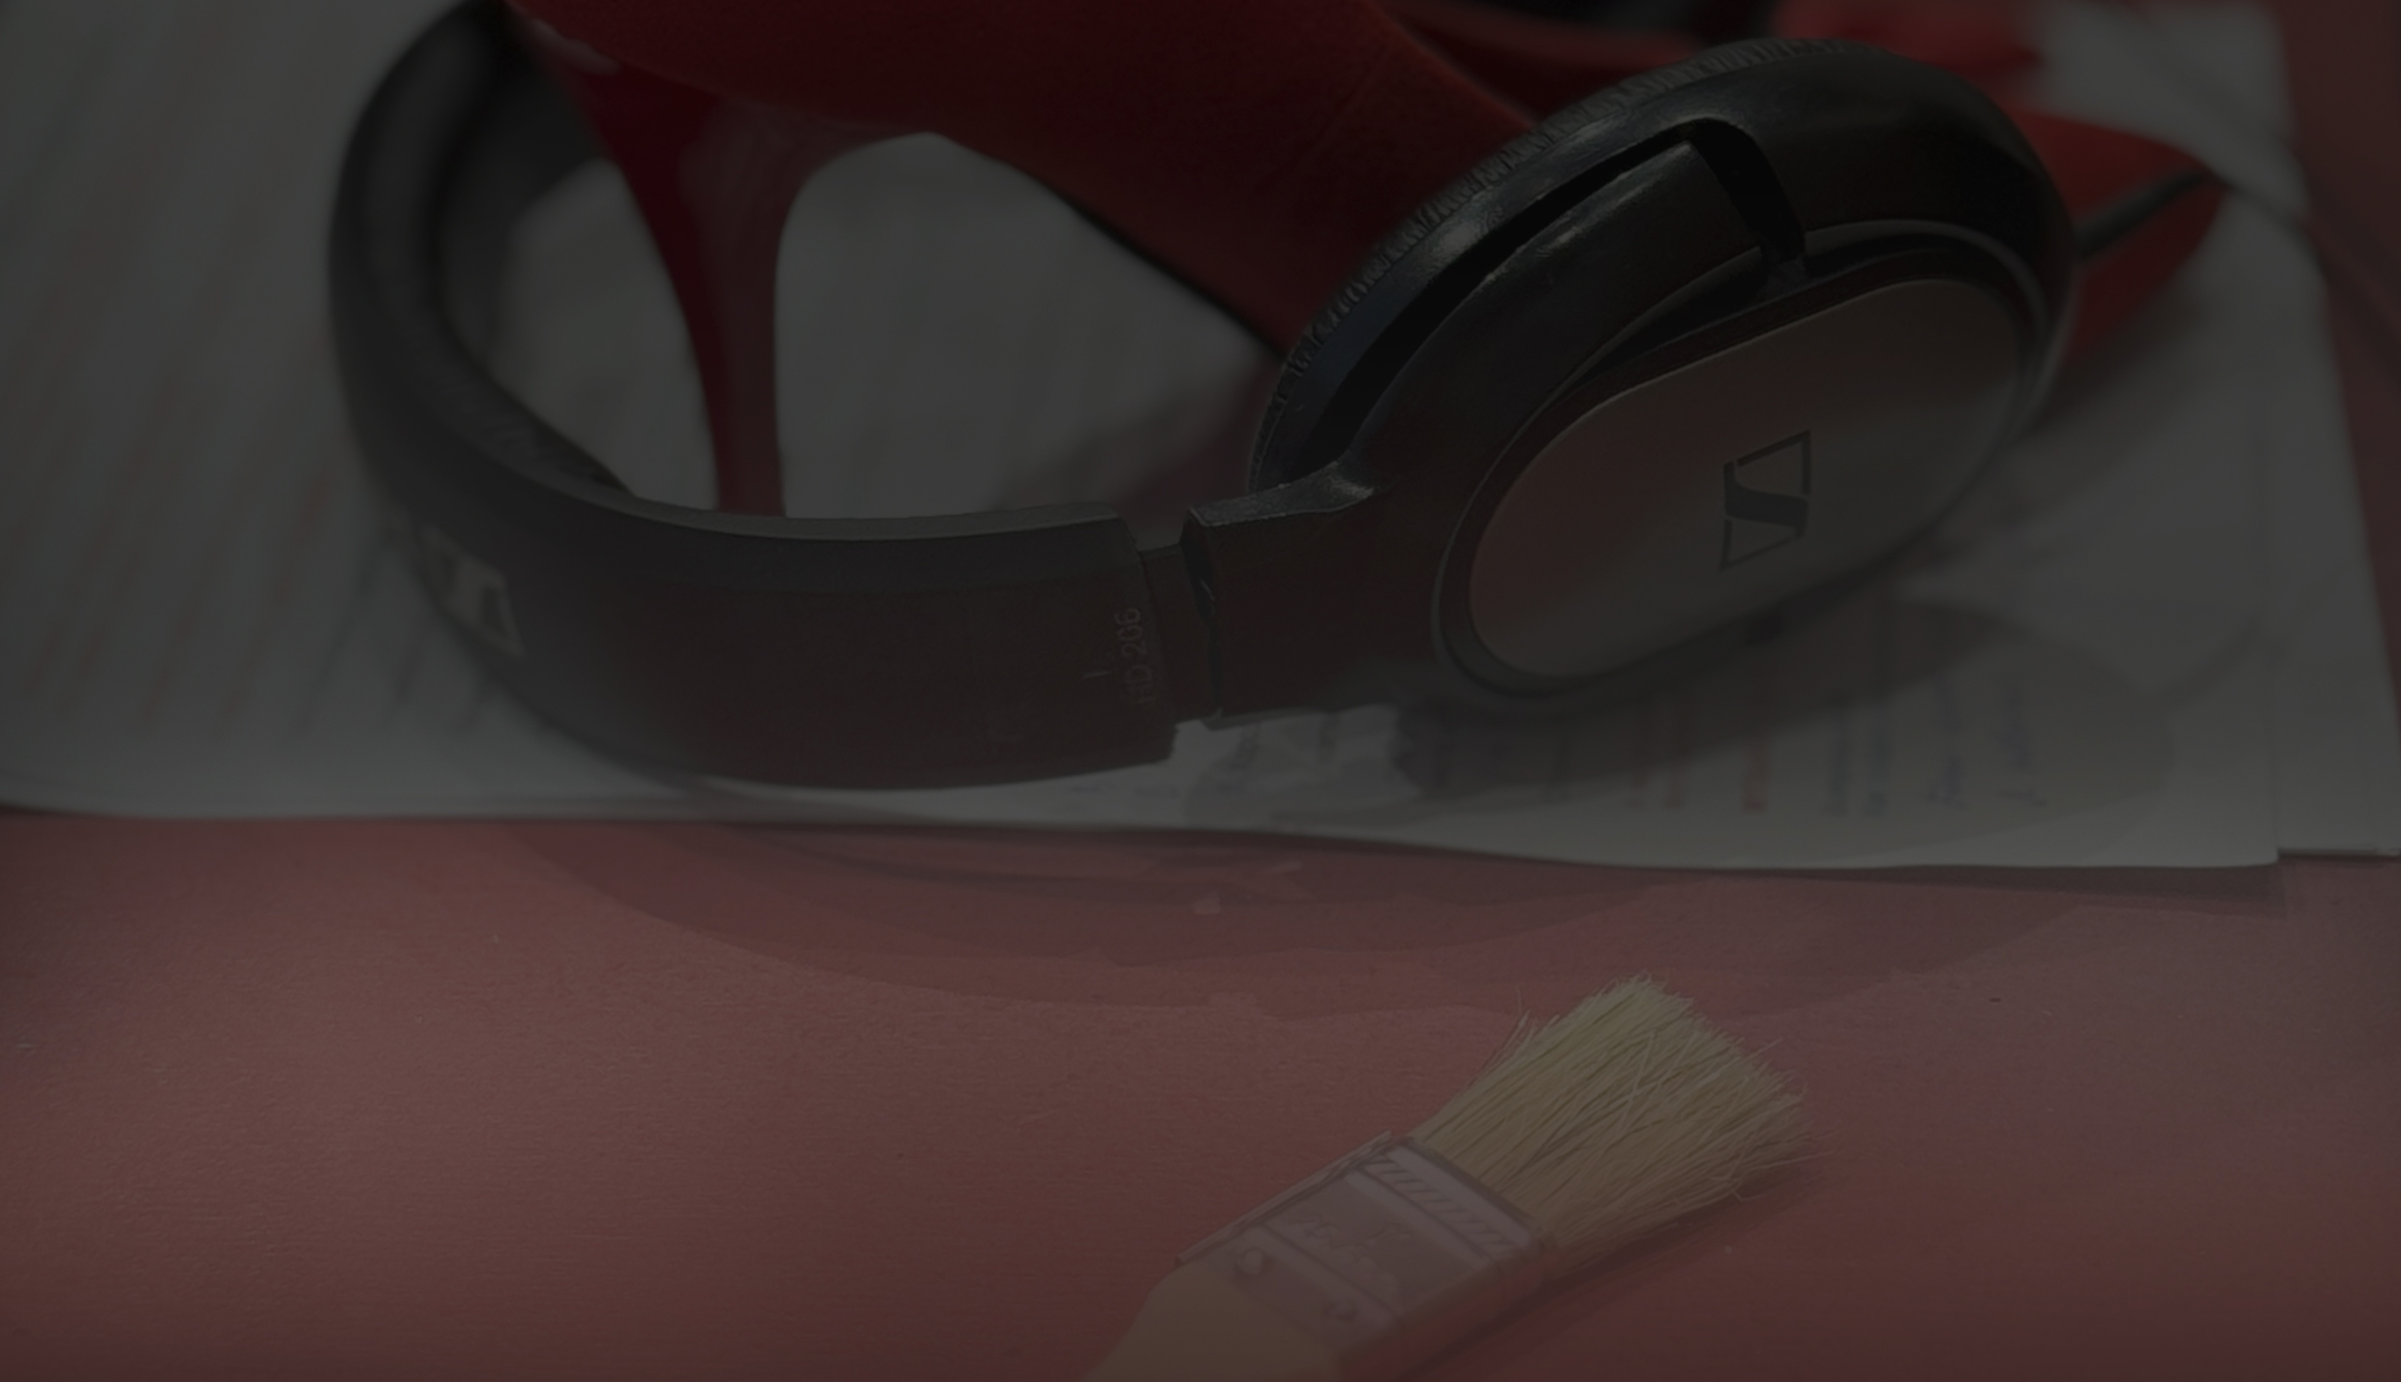


ВОКРУГ ДИЗАЙНА
Почему гости выбирают «Вокруг дизайна»
🎙 Живой эфир, а не записанный формат
🔥 Подлинность формирует доверие
🧭 Диалог с ведущей, которая внутри индустрии
Живой диалог в моменте — без монтажа, склеек и возможности переписать сказанное. Аудитория слышит не отредактированную версию, а живого человека в реальном разговоре. Именно это создаёт главный эффект присутствия и доверия.
Эксперт звучит не как «подготовленный образ», а как реальный человек — с интонацией и реакцией, с живым мышлением, с настоящими формулировками в моменте. Доверие возникает не через идеальность, а через подлинность.
Разговор ведёт Полина Чапланова — практикующий дизайнер интерьера с более чем 20-летним опытом. Диалог идёт не с внешним журналистом, а с человеком, который сам работает в этой сфере и понимает её изнутри.
💬 Формат, где можно говорить о своём бизнесе
📻 Один эфир = полноценное медийное присутствие
В эфире можно спокойно рассказывать о компании и услугах, проектах и опыте, продуктах и подходе, профессиональном пути и кейсах. Это живое публичное выступление в формате разговора, где у эксперта есть время раскрыться.
Целый час эфирного времени, чтобы выстроить полноценную историю о себе и своей деятельности. Фактически — это персональный эфир, где эксперт становится главным героем разговора.

Slide 6





Что получает гость
1 эфир = полноценный медийный пакет, который продолжает работать после выхода программы
Участие в программе
Видео и аудио
Афиша и анонс
Часовой радиоэфир в центре Москвы в авторской программе «Вокруг дизайна»
Видеозапись и аудиозапись эфира — готовые материалы в ваших руках
Афиша программы с анонсом гостя и сохранённая трансляция в VK
Контент для соцсетей
Личный бренд
Готовые материалы для социальных сетей и возможность использовать эфир как экспертный контент
Дополнительная медийная площадка для развития личного бренда и нового опыта публичного выступления

Slide 7
Как проходит эфир
Выбор темы
1
Гость предлагает тему, с которой хочет выступить и раскрыть свою экспертизу
Подготовка структуры
2
Формируется логика разговора и ключевые смысловые блоки будущего эфира
Прямой эфир
3
Живой разговор в студии длительностью около 1 часа
Сохранение записи
4
После эфира остаются аудио- и видеоматериалы
Использование контента
5
Гость может использовать запись для социальных сетей, Reels, публикаций, подкастов и продвижения личного бренда

Slide 8
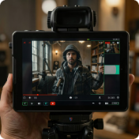
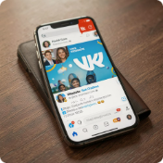
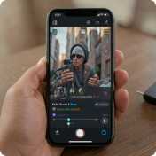
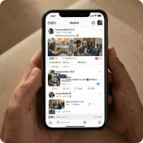
Что остаётся после эфира
Эфир длится всего один час, но его ценность и эффект сохраняются значительно дольше
📹 Видео и аудио
📢 Трансляция в VK
🎬 Reels и короткие видео
📱 Контент на месяцы вперёд
Видеозапись и аудиозапись эфира — полноценный медийный архив вашего выступления
Сохранённая трансляция в VK и фото из радиостудии для публикаций
Цитаты, экспертные фрагменты и материалы для Reels — готовый контент для продвижения
Большинство гостей используют материалы эфира в течение нескольких месяцев для продвижения и экспертного позиционирования

Slide 9
Проект в цифрах и масштабе платформы
1.5+
65+
Лет в эфире
Выпусков программы
Стабильное еженедельное вещание каждый четверг в 12:00
Более 30 из них — с приглашёнными гостями
85K+
122
Общий охват
Страны мира
16 000+ уникальных просмотров, 5 500+ постоянная аудитория
Онлайн-радио без географических границ, 70+ городов России
🌍 Платформа вещания
👥 Аудитория радио
Программа выходит на базе международного женского lifestyle-радио Smooth Lifestyle — существует с 2016 года и выросло в полноценную медиа-экосистему: радио, ТВ, журнал, онлайн-платформа и события.
✔ Онлайн-эфиры через интернет
✔ Видео + аудио формат
✔ Доступ с телефона, компьютера и планшета
✔ Эфиры доступны для просмотра после выхода
Ядро аудитории: Москва и Санкт-Петербург
👩 Женщины — 70%
👨 Мужчины — 30%
Возраст: 21–45 лет
Средний возраст: 38 лет
Это платёжеспособная, вовлечённая аудитория, ориентированная на развитие, карьеру и качество жизни

Slide 10

Полина Чапланова
ВЕДУЩАЯ ПРОГРАММЫ «ВОКРУГ ДИЗАЙНА»
Дизайнер интерьера
«Я веду этот эфир не как журналист со стороны, а как человек, который сам 20 лет работает в этой профессии. Поэтому разговор получается настоящим — предметным, глубоким и живым.»
Более 20 лет создаю и реализую жилые и общественные интерьеры в России и за рубежом: Италия, Испания, Великобритания, Франция, страны Ближнего Востока
Радиоведущая авторской программы «Вокруг дизайна» на международном радио Smooth Lifestyle — живой эфир каждый четверг в 12:00 из центра Москвы
Основатель студии POLINA CHAPLANOVA DESIGN
Реализовала проект салона красоты, получившего награду «Лучший салон красоты РФ класса LUX»
Член Союза дизайнеров и архитекторов
Наставник первого закрытого бизнес-клуба для дизайнеров «ГРАНИ»
Преподаватель и спикер
Преподаватель и наставник в нескольких школах дизайна интерьера, спикер образовательных программ и профессиональных конференций
Эксперт радио и телевидения
Включая участие в программе «Доброе утро» на Первом канале. Участник крупных отраслевых выставок в Москве

